Slide 1
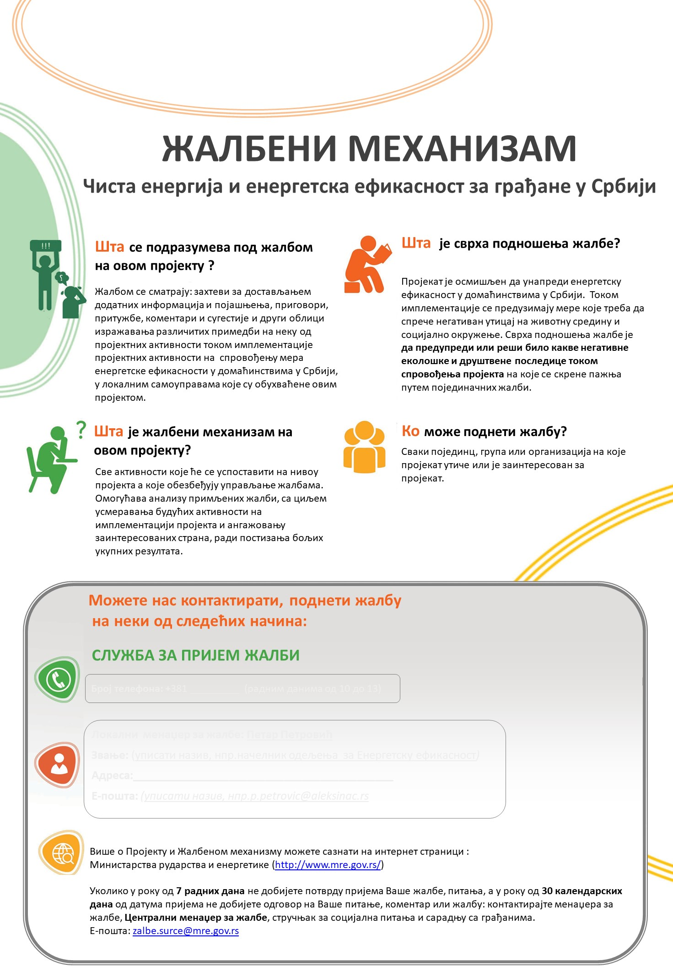
Назив општине/града
Број телефона:+381693224224 (радним данима од 13 до 15 часова)
Локални менаџер за жалбе: Милија Анџић
Звање: саветник за заштиту права пацијената и родну равноправност у Општинској управи општине Чајетина
Адреса: Александра Карађорђевића 34, 31310 Чајетина, Србија
Е-пошта: andzicmilija@gmail.com

